Slide 1

МБУ ДО города Ростова-на-Дону
«Дворец творчества детей и молодежи»
ЦОМАМК Психологическая служба
С праздником 8 Марта
Занятие для дошкольников в рамках акции к Международному женскому Дню «Все цветы для наших мам!»
Составила:
педагог дополнительного образования высшей категории
Татьяна Сергеевна Фокина
2016 -2917 учебный год

Slide 2

СТИХИ ПРО МАМУ
Кто открыл мне этот мир,
Не жалея своих сил?
И всегда оберегала?
Лучшая на свете Мама.

Slide 3
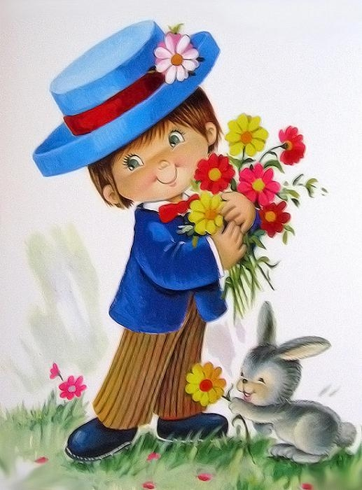

Кто на свете всех милее
И теплом своим согреет,
Любит больше, чем себя?
Это Мамочка моя.

Slide 4

Книжки вечером читает
И всегда всё понимает,
Даже если я упряма,
Знаю, любит меня Мама.

Slide 5
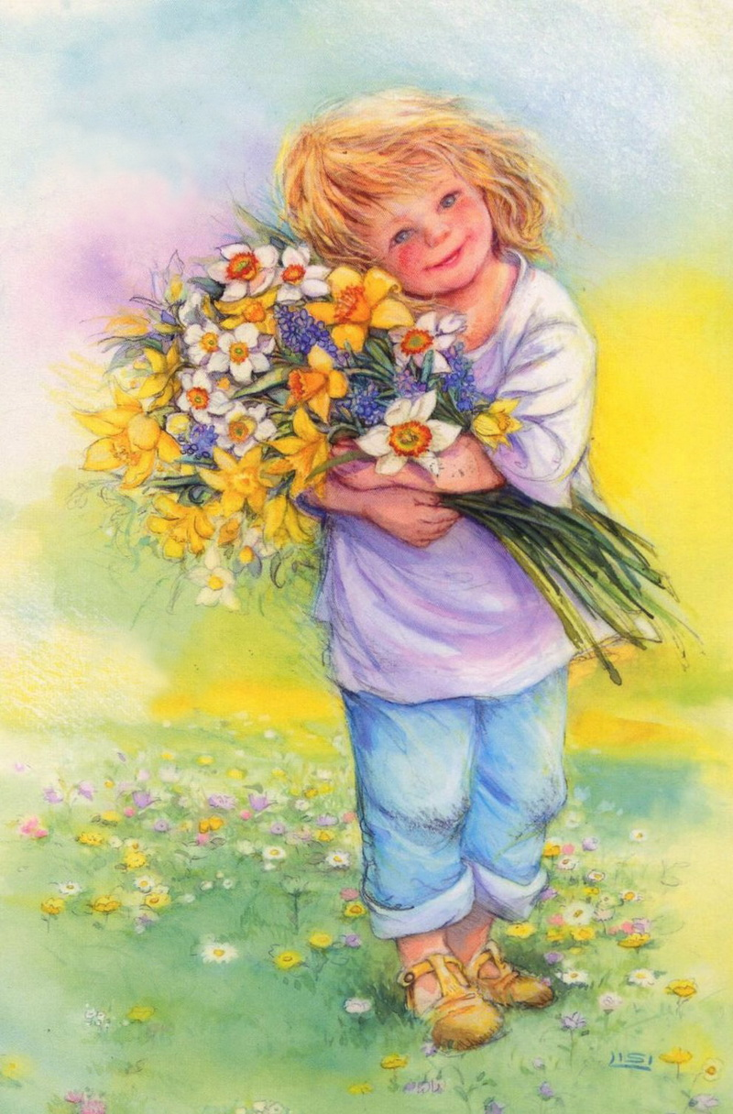
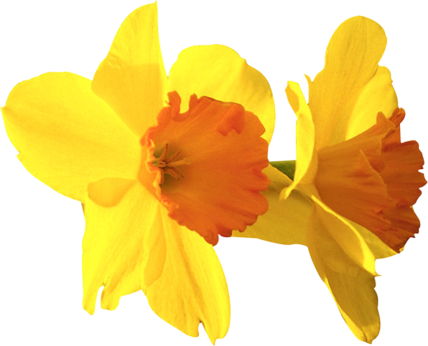
Никогда не унывает,
Что мне надо, точно знает.
Если, вдруг, случится драма,
Кто поддержит? Моя Мама.

Slide 6

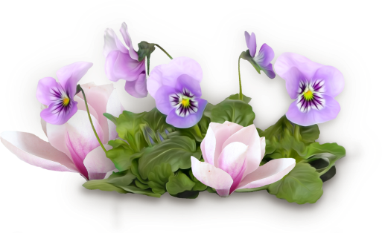
Я шагаю по дорожке,
Но устали мои ножки.
Перепрыгнуть через яму
Кто поможет? Знаю — Мама.
(О.Чусовитина)

Slide 7
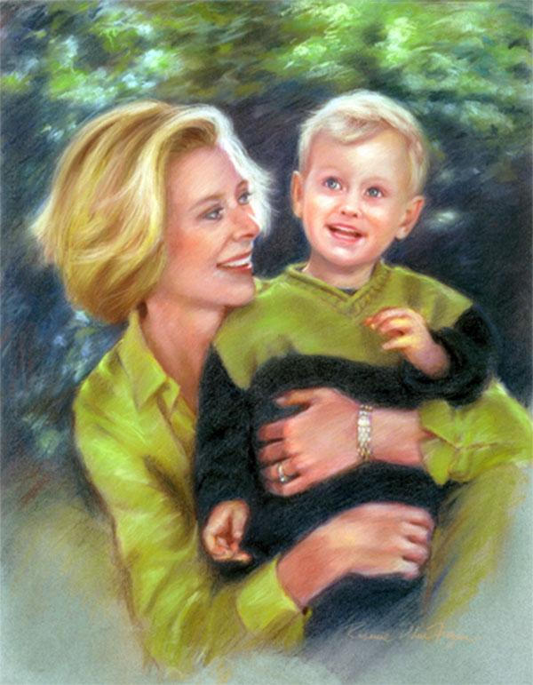
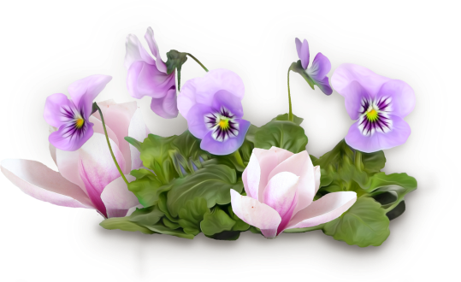
Мама учит нас быть мудрыми, дает советы, заботится о нас, оберегает.

Slide 8
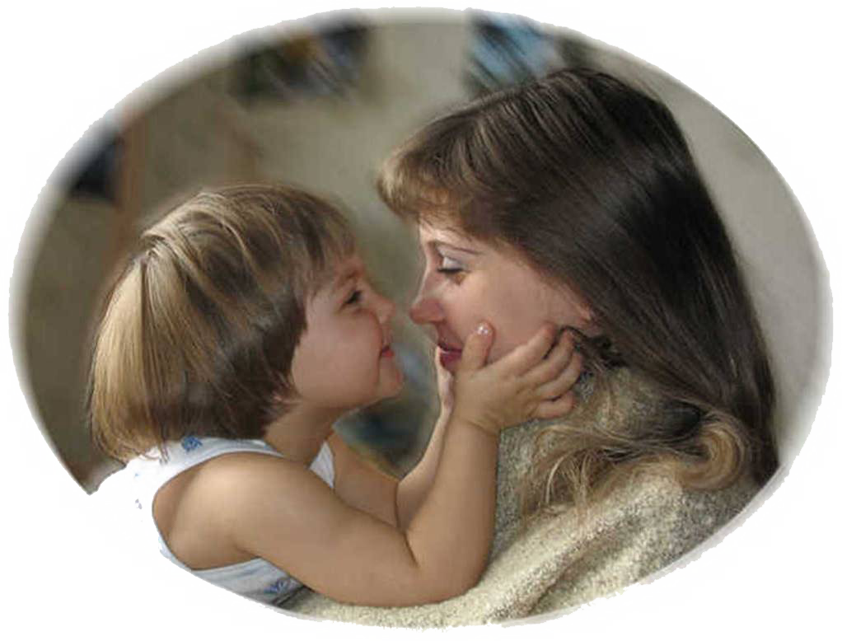



Костас Кубилинскас
Мама
Мама, очень-очень
Я тебя люблю!
Так люблю, что ночью
В темноте не сплю.
Вглядываюсь в темень,
Зоpькy тороплю.
Я тебя всё время,
Мамочка, люблю!
Вот и зорька светит.
Вот уже рассвет.
Никого на свете
Лучше мамы нет!

Slide 9
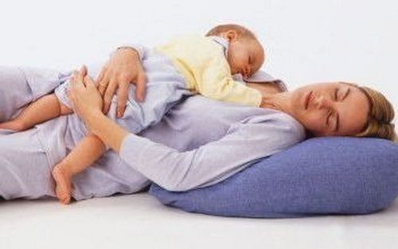
А.Барто
Мама спит, она устала…
Ну и я играть не стала!
Я волчка не завожу,
А уселась и сижу.
Не шумят мои игрушки,
Тихо в комнате пустой.
А по маминой подушке
Луч крадется золотой.
И сказала я лучу:–
Я тоже двигаться хочу!
Я бы многого хотела:
Вслух читать и мяч катать,
Я бы песенку пропела,
Я б могла похохотать,
Да мало ль я чего хочу!
Но мама спит, и я молчу.
Луч метнулся по стене,
А потом скользнул ко мне.– Ничего, – шепнул он будто, –Посидим и в тишине!..

Slide 10







Эдуард Успенский
Если был бы я девчонкой -
Я бы время не терял!
Я б на улице не прыгал,
Я б рубашки постирал,
Я бы вымыл в кухне пол,
Я бы в комнате подмёл,
Перемыл бы чашки, ложки,
Сам начистил бы картошки,
Все свои игрушки сам
Я б расставил по местам!
Отчего я не девчонка?
Я бы маме так помог!
Мама сразу бы сказала:
"Молодчина ты, сынок!"

Slide 11
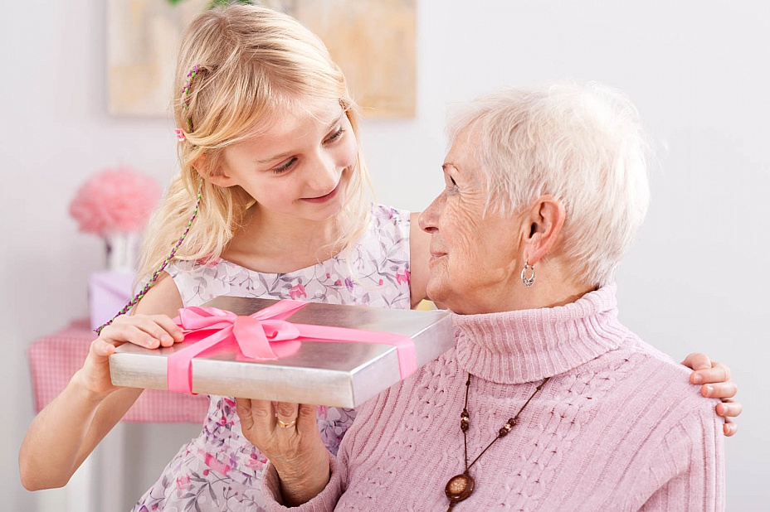
Не молода совсем она,
А как глаза искрятся!
А руки добрые её
Работы не боятся.
Я напишу её портрет,
Оставлю лучших ей конфет,
Скажу, друзья, вам не тая,
Ведь это…….

Slide 12
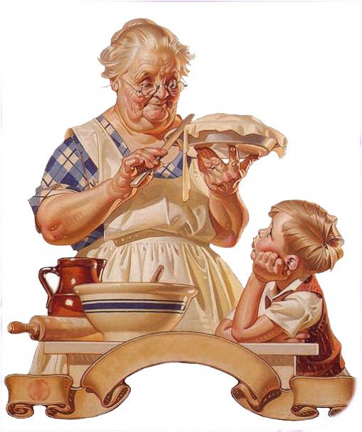
Бабушкины руки
Я с бабушкой своею
Дружу давным-давно.
Она во всех затеях
Со мною заодно.
Я с ней не знаю скуки,
И все мне любо в ней,
Но бабушкины руки
Люблю всего сильней.
Л. Квитка

Slide 13
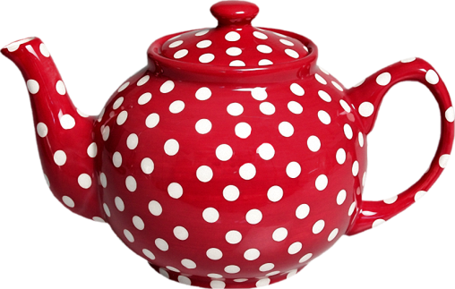
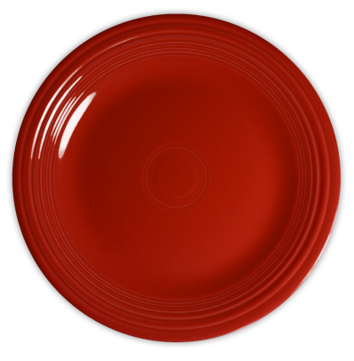
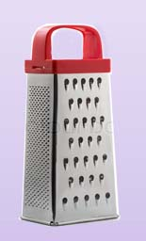
А ты помощник маме?
Я пыхчу, пыхчу,
Больше греться не хочу.
Крышка громко зазвенела:
Пейте чай, вода вскипела!»
Она бывает глубока.
Она бывает и мелка.
Однако, это не река.
Жёсткая, дырявая,
Колючая, корявая.
Что ей на спину положат,
Всё она тотчас изгложет.

Slide 14
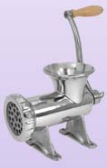
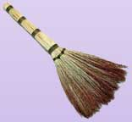

Ей набили мясом рот,
И она его жуёт,
Жуёт, жуёт и не глотает –
В тарелку отправляет.
Коротышка подпоясан
По квартире ходит плясом.
Пустился вприсядку –
Сгрёб мусор в охапку.
Дом без окон и закрыт,
А внутри холодный.
Если рядом кто сидит,
Значит, тот голодный.

Slide 15
Игра «Наполни холодильник»
Холодильник похудел.
Недовольно загудел:
У него вторые сутки
Ни песчинки нет в желудке!
А хозяйке дела нету,
У нее теперь диета.
Был бы хоть кусочек сыра!
Но от сыра только дыры!
Ни кефира, ни сметанки.
Лишь одни пустые банки!
А хозяйке дела нету,
У нее опять диета.
Вдруг! —
Глазам своим не верю:
Холодильник хлопнул дверью.
Отключился от розетки,
Похватал пустые сетки
И помчался в магазин,
По асфальту «дзын-дзын-дзын»...
Г. Дядина
Наполните холодильник любыми продуктами, приобретенными в супермаркете, но только чтобы все они начинались с буквы С (не менее 10 наименований).

Slide 16

Закончи пословицу
При солнышке светло,
при матери добро.
Нет милее дружка,
чем родная матушка.
Птица рада весне,
а младенец – матери.
Материнская ласка
конца не знает.

Slide 17
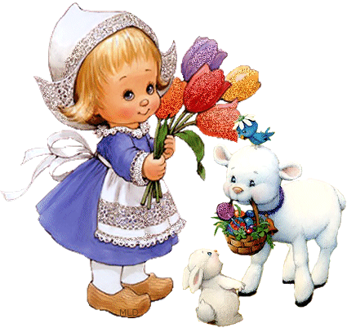
Угадай цветок

Slide 18
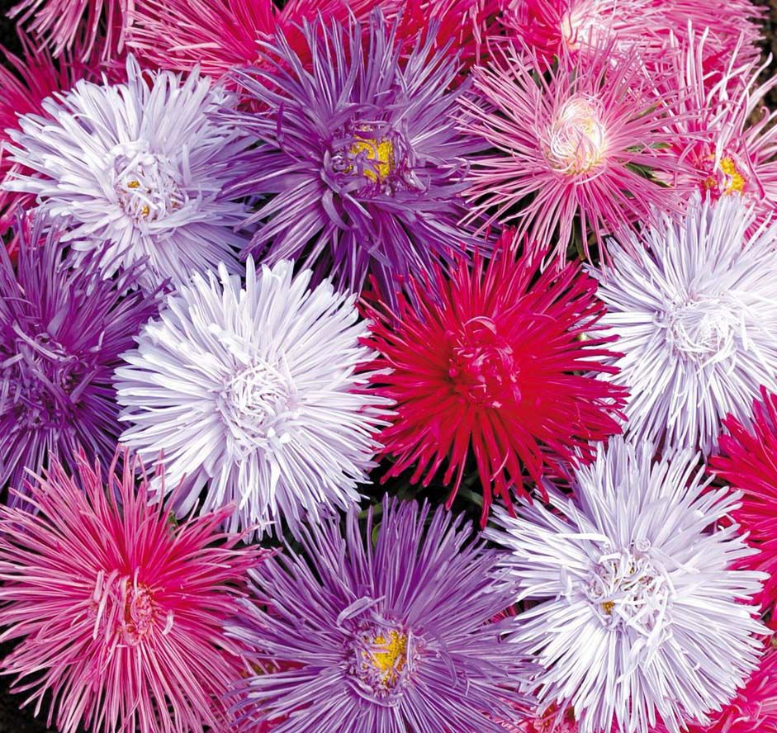
Тот, кому уже семь лет,
Скажет: "Школа, здравствуй!
У меня в руках букет -
Праздничные…

Slide 19
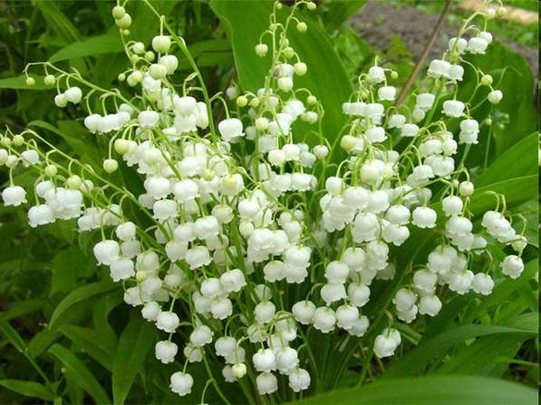
Цветёт он майскою порой,
Его найдёшь в тени лесной:
На стебельке, как бусы в ряд,
Цветы душистые висят.

Slide 20
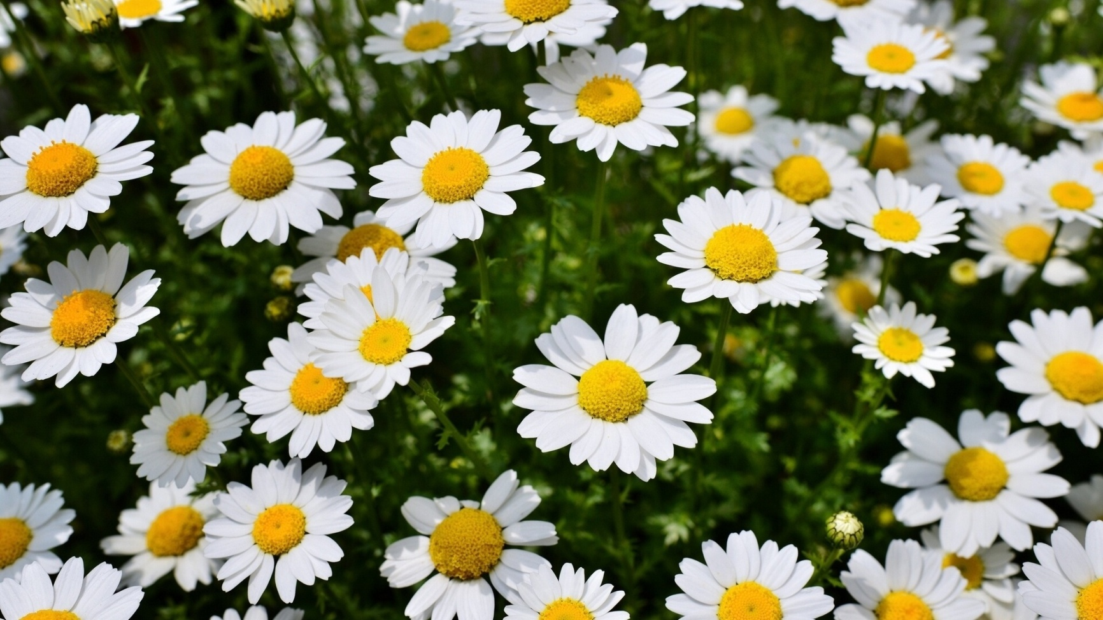
Шёл я лугом по тропинке,
Видел солнце на травинке.
Но совсем не горячи
солнца белые лучи

Slide 21
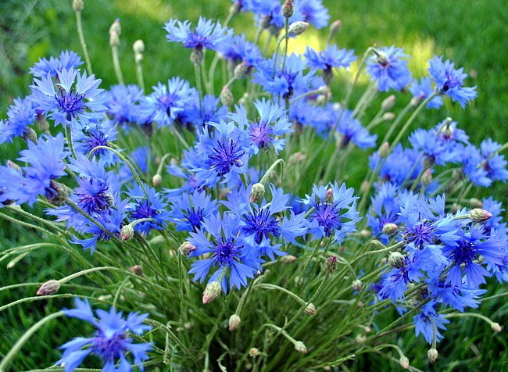
Ярко-синий, пушистый
Он в хлебе родится,
В еду не годится.

Slide 22
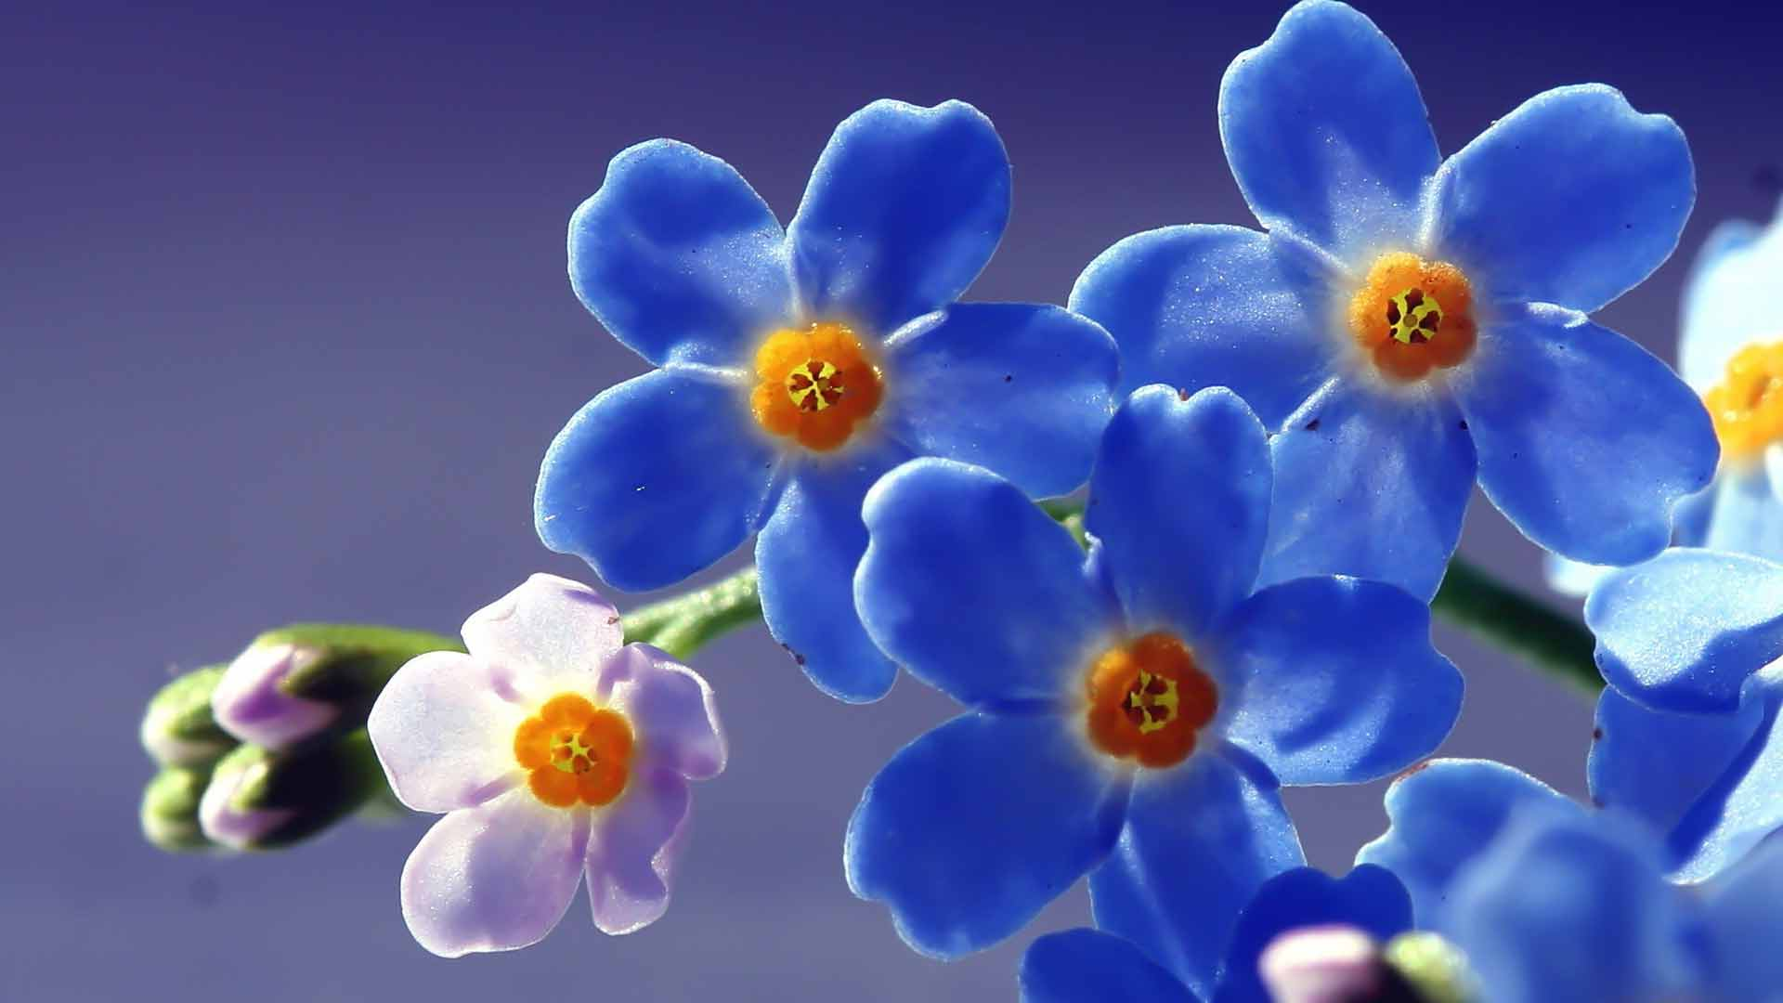
Вот полянка, вся в цветочках,
Словно в светло-синих точках.
Соберу здесь для Анютки
Голубые…

Slide 23
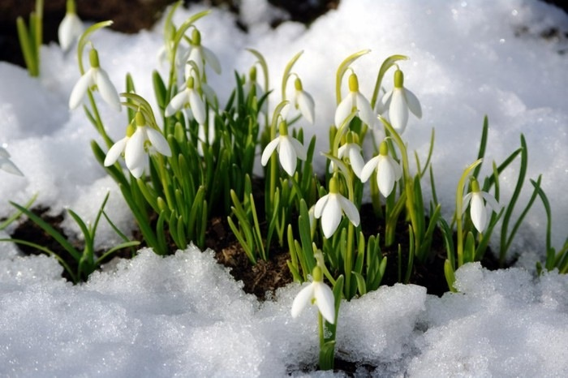
Пробивается росток,
Удивительный цветок.
Из-под снега вырастает,
Солнце глянет —расцветает!

Slide 24
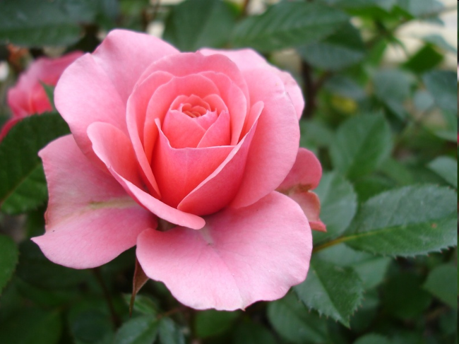
Красотой наделена,
Ароматна и нежна,
Стебель длинный,
Весь в шипах
Королева цветника!

Slide 25
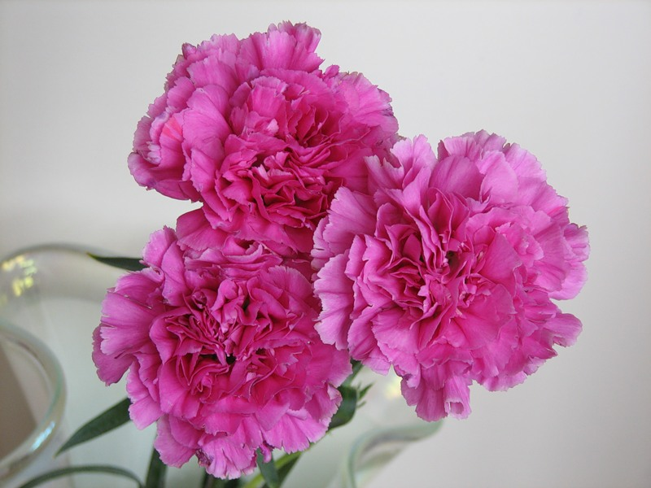
Красные и белые,
С пышной бахромой,
Стебелёк зелёный,
Прочный и прямой!

Slide 26
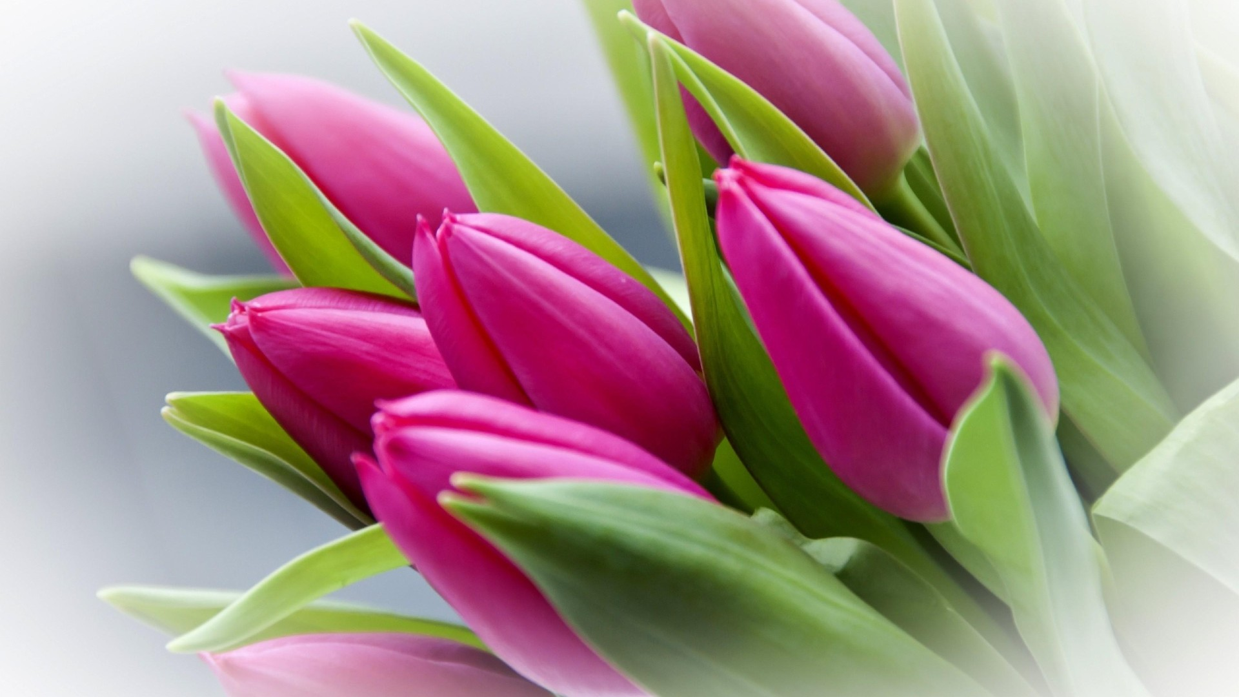
Его родина Иран,
Он объездил много стран,
По природе он красив,
Но совсем не прихотлив!

Slide 27
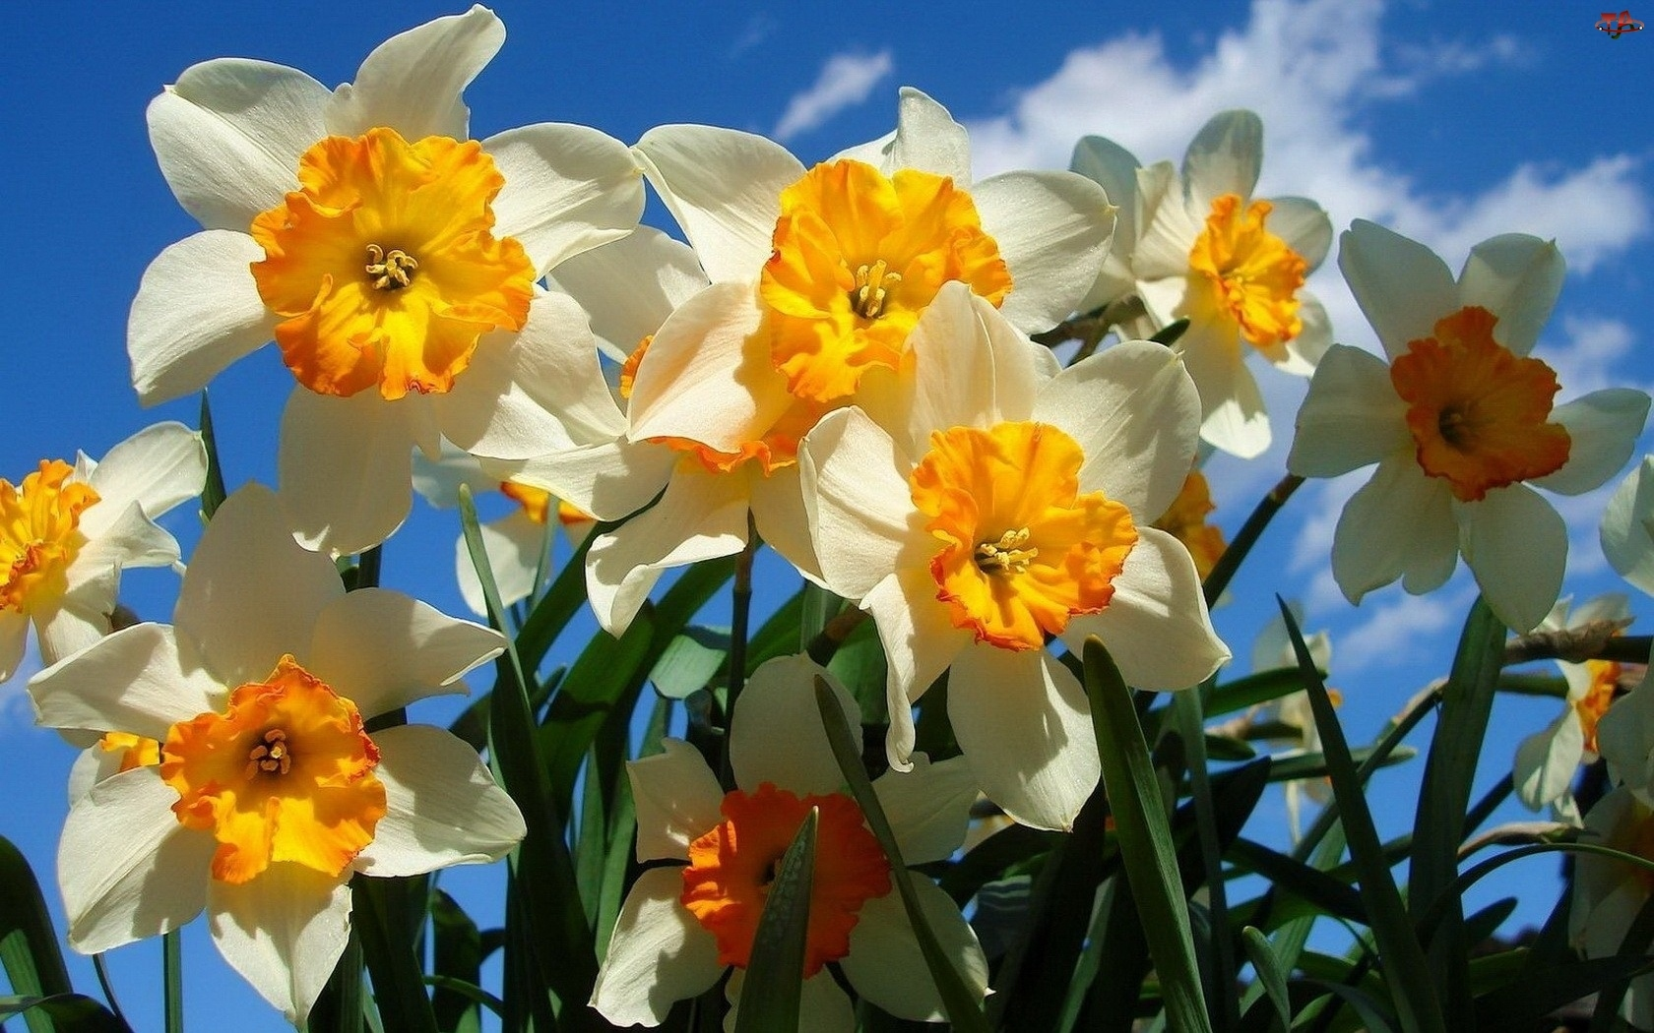
Помню, в нынешнем году
Расцвели они в саду,
Разоделись, как актрисы,
В платья белые …

Slide 28

С праздником!

